Slide 1
ম
সপবলল
স্বাগতম

Slide 2
শিক্ষক পরিচিতি
নাম: নাদিরা শারমিন|
সহকারি শিক্ষক|
নারায়ানগন্ঞ্জ প্রিপারেটরী স্কুল, নারায়ানগন্ঞ্জ|
ইমেল: sharminnadira09@gmail.com

Slide 3
পাঠ পরিচিতি
শ্রেণী-অষ্টম
বিষয়-বাংলাদেশ ও বিশ্বপরিচয়
অধ্যায়-অষ্টম,
বাংলাদেশের দু্র্যোগ
পাঠ-তিন,
দুর্যোগের ধারণা ও ধরণ

Slide 4
এটা কিসের ছবি?
ক

Slide 5
এটা কিসের ছবি?
J

Slide 6
দুর্যোগ

Slide 7
শিখনফল এই পাঠ শেষে শিক্ষার্থীরা...
দুর্যোগের ধারণা ব্যাখ্যা করতে পারবে:-
দুর্যোগের ধরণ উল্লেখ করতে পারবে:-
বিভিন্ন ধরণের প্রাকৃতিক দুর্যোগ যথা- ভুমিকস্প, সুনামি,
ভুমিধস ও অগ্নিকান্ড ইত্যাদি সম্পর্কে বর্ণনা করতে পারবে

Slide 8
পপ
দুর্যোগ হলো:- কোন প্রাকৃতিক বা মানবসৃষ্ট অবস্থা যখন অস্বাভাবিক ও অসহনীয় পরিবেশের সৃষ্টি করে এবং এর ফলে শস্য ও সম্পদের অনেক ক্ষয়ক্ষতি ও ব্যাপক প্রানহানি ঘটে, পরিবেশ ক্ষতিগ্রস্ত হয় তখন তাকে দুর্যোগ বলে|
দুর্যোগ দুই প্রকার| যথা:- প্রাকৃতিক দুর্যোগ ও মানবসৃষ্ট দুর্যোগ|

Slide 9
একক কাজ
দুর্যোগ কি? কত প্রকার ও কি কি?

Slide 10
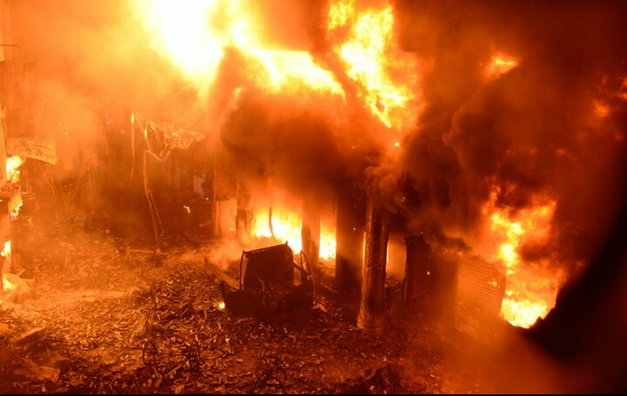
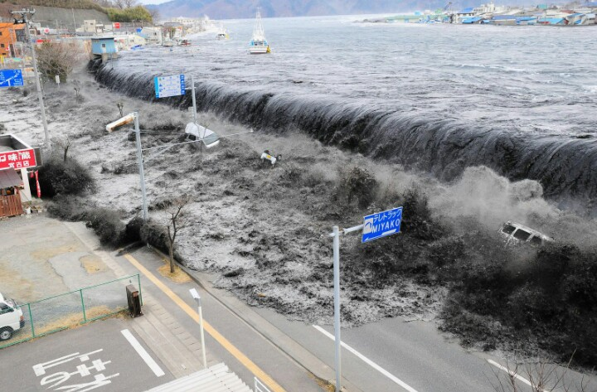
মানবসৃষ্ট দুর্যোগ
প্রাকৃতিক দুর্যোগ

Slide 11
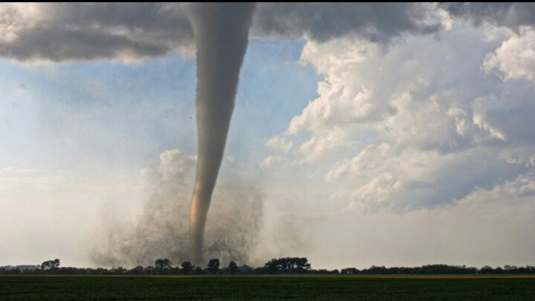
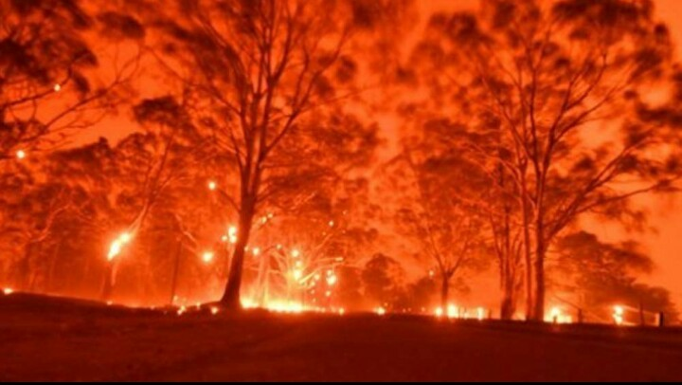
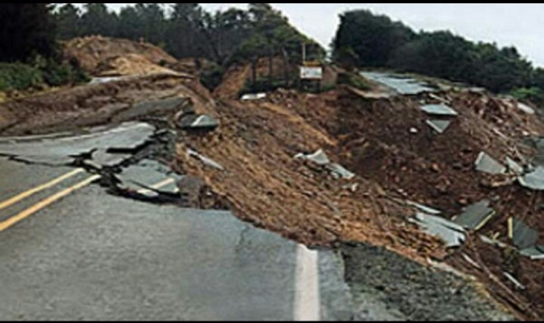
কিছু প্রাকৃতিক দুর্যোগ
ককক

Slide 12
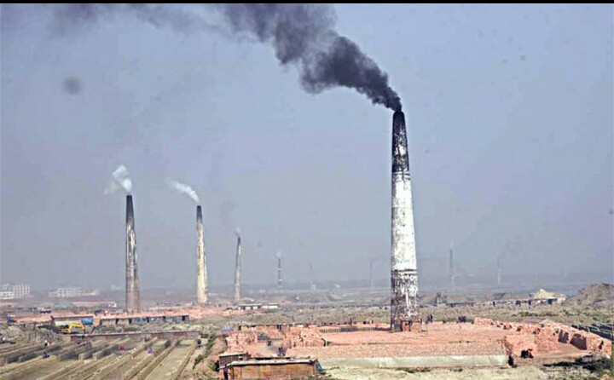
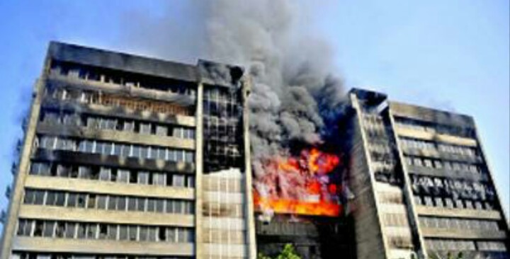
কিছু মানবসৃষ্ট দুর্যোগ

Slide 13
মুল্যায়ন
ক) কয়েকটি প্রাকৃতিক দুর্যোগের নাম লিখ|
খ) মানবসৃষ্ট দুর্যোগ গুলো কি কি?

Slide 14
বাড়ীর কাজ
বিভিন্ন ধরণের দুর্যোগের বিবরণ দাও|

Slide 15
ধন্যবাদ সবাই ভালো থেকো

